Slide 1

Определение СК по экономическим спорам ВС РФ от 09.11.2022 № 301-ЭС22-12577
по делу № А17-4682/2021
Кузнецова Светлана Сергеевна
специалист-эксперт отдела развития жилищного хозяйства управления развития инфраструктуры министерства жилищно-коммунального хозяйства Ростовской области

Slide 2


Судебная коллегия по экономическим спорам ВС РФ рассмотрела кассационную жалобу ТСЖ «Ташкент 99» на решение АС Ивановской области от 01.11.2021, постановление Второго арбитражного апелляционного суда от 20.01.2022 и постановление АС Волго-Вятского округа от 28.04.2022 по делу № А17-4682/2021 по заявлению ТСЖ «Ташкент 99» о признании недействительным предписания ГЖИ Ивановской области от 15.03.2021 № 32-ов

Slide 3

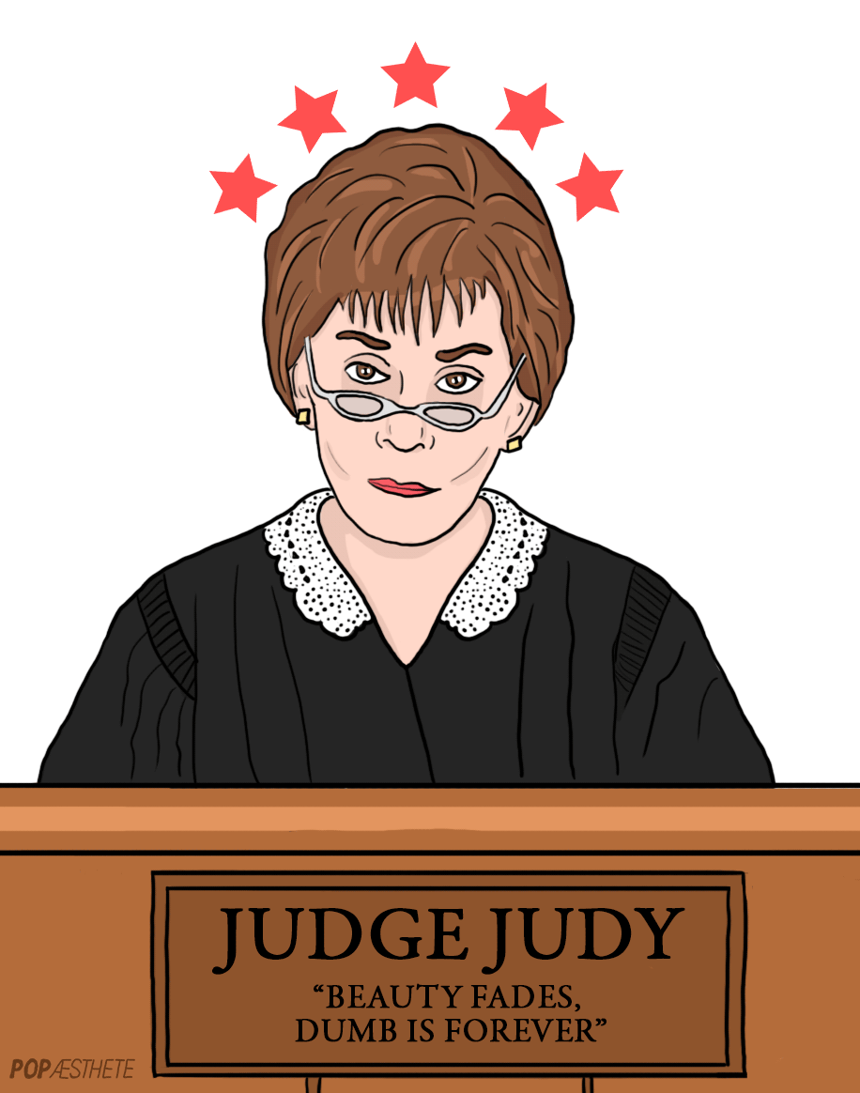
ОСС, результаты которого оформлены протоколом от 03.05.2016 № 1, в качестве способа управления МКД выбрано ТСЖ и принято решение о создании ТСЖ «Ташкент 99»
По обращению от жителя МКД по вопросу неправомерного начисления платы за отопление ГЖИ вынесен приказ от 12.02.2021 № 174 о проведении внеплановой документарной проверки ТСЖ
По результатам проверки ГЖИ 15.03.2021 составлен акт № 73-ов и выдано предписание № 32-ов, пунктом 1 которого на ТСЖ возложена обязанность в срок до 13.05.2021 устранить выявленные нарушения требований жилищного законодательства путем осуществления жителям МКД возврата излишне уплаченных денежных средств за отопление в сумме 256 794 рубля 47 копеек
ТСЖ обратилось в АС с заявлением о признании предписания недействительным
Решением АС Ивановской области от 01.11.2021, оставленным без изменения постановлением Второго арбитражного апелляционного суда от 20.01.2022, в удовлетворении заявленного требования отказано
АС Волго-Вятского округа постановлением от 28.04.2022 оставил решение суда 1 инстанции от 01.11.2021 и постановление суда апелляционной инстанции от 20.01.2022 без изменения

Slide 4


Не согласившись с принятыми по делу судебными актами, ТСЖ обратилось в ВС РФ с кассационной жалобой об отмене судебных решений
Определением судьи ВС РФ от 26.09.2022 кассационная жалоба вместе с делом передана для рассмотрения в судебном заседании Судебной коллегии по экономическим спорам ВС РФ
ГЖИ просит оставить обжалуемые судебные акты по делу без изменения
Судебная коллегия ВС РФ пришла к выводу, что обжалуемые судебные акты подлежат отмене
В ходе проверки ГЖИ установлено, что до декабря 2020 года плата за отопление жителями МКД вносилась в течение отопительного периода, в то время как подлежала начислению равномерно в течение календарного года размер платы рассчитывался исходя из фактического объема потребления ТЭ
Жителям МКД была предъявлена к оплате за отопление сумма 4 029 817 рублей 50 копеек, в то время как РСО было начислено 3 773 023 рубля 03 копейки, что привело к образованию на стороне собственников помещений переплаты в размере 256 794 рублей 47 копеек

Slide 5


ГЖИ пришла к выводу о нарушении ТСЖ требований статьи 157 ЖК РФ, пункта 4 Правил № 416, пункта 42(1) Правил № 354, в части расчета размера платы за отопление за период с 01.01.2017 по 31.12.2020
Отказывая в удовлетворении заявленного требования, суды 3 инстанций пришли к выводу о соответствии оспариваемого ненормативного правового акта положениям действующего жилищного законодательства, его исполнимости, а также об отсутствии нарушения прав и законных интересов
Как отметили суды, в спорный период на территории Ивановской области при осуществлении расчетов с потребителями действовал порядок оплаты за КУ по отоплению равномерно в течение календарного года, в связи с чем ТСЖ должен был учитываться именно этот способ оплаты
Суды не усмотрели оснований для применения срока исковой давности при решении вопроса о возврате излишне уплаченной денежной суммы, поскольку требование заявлено ТСЖ в порядке главы 24 АПК РФ, в рамках не гражданских, а административных правоотношений
Судебные инстанции указали, что жилищное законодательство не ограничивает ГЖИ в избрании правовосстановительной меры, направленной на соблюдение прав собственников ЖП МКД, как слабой стороны жилищных правоотношений

Slide 6


Статья 20 ЖК РФ:
государственный жилищный надзор и муниципальный жилищный контроль осуществляются в целях обеспечения соблюдения ЮЛ, ИП и гражданами обязательных требований, установленных жилищным законодательством
К полномочиям органов государственного жилищного надзора
и муниципального жилищного контроля отнесена выдача предписаний
об устранении выявленных нарушений обязательных требований
Возложение на ЮЛ, ИП и граждан обязанностей по устранению выявленных нарушений может затрагивать гражданские права и обязанности указанных лиц в их отношениях с третьими лицами, в частности, отношения
между ТСЖ и потребителями
В такого рода случаях выдача предписания об устранении нарушений выступает также мерой защиты имущественных прав собственников помещений МКД в гражданских правоотношениях
При реализации полномочий по выдаче предписаний органами государственного надзора, муниципального контроля должны учитываться положения ГК РФ и иных НПА, определяющие допустимые пределы вмешательства в сферу гражданского оборота

Slide 7


Срок исковой давности – срок для защиты права по иску лица,
право которого нарушено
Установление срока исковой давности обусловлено необходимостью обеспечить стабильность гражданского оборота, имея в виду, что никто
не может быть поставлен под угрозу возможного обременения
на неопределенный срок, а должник вправе знать, как долго он будет отвечать перед кредитором
Исковая давность применяется судом только по заявлению стороны
в споре, сделанному до вынесения судом решения
Истечение срока исковой давности, о применении которой заявлено стороной в споре – основание к вынесению судом решения об отказе в иске
Не допускаются односторонние действия, направленные на осуществление права: зачет, безакцептное списание денежных средств, обращение взыскания на заложенное имущество во внесудебном порядке,
срок исковой давности для защиты которого истек
Зачет не влечет юридических последствий, на которые он был направлен, если по активному требованию истек срок исковой давности
Истечение срока исковой давности предоставляет должнику защиту
от принудительного исполнения имеющегося к нему требования кредитора

Slide 8
Объем предоставленных должникам гарантий защиты, не может ставиться
в зависимость исключительно от того, административный /судебный механизм понуждения к исполнению обязательства избран кредитором
Установленный законом общий запрет на совершение односторонних действий, направленных на осуществление права, срок исковой давности для защиты которого истек, исключает и возможность административного понуждения должника к исполнению обязательства, в том числе путем возложения обязанности произвести перерасчет/возврат соответствующих сумм денежных средств
Это означает, что посредством выдачи предписания ГЖИ на хозяйствующий субъект не может быть возложена обязанность произвести имущественное предоставление, в частности, обязанность произвести перерасчет
за оказанные КУ за пределами срока исковой давности
Иной подход, предполагающий возможность возложения на хозяйствующий субъект обязанности произвести перерасчет полученной за услуги платы
за любой период деятельности такого субъекта, нарушал бы стабильность гражданского оборота
Оспариваемое предписание ГЖИ от 15.03.2021 содержит требование
к заявителю о возврате жителям МКД излишне уплаченных денежных средств за отопление в сумме 256 794 рубля 47 копеек
за период с 01.01.2017 по 31.12.2020

Slide 9
ТСЖ указывало о необходимости освобождения его от обязанности
по устранению имеющихся нарушений, в том числе по той причине,
что требование ГЖИ о перерасчете платы за отопление с 01.01.2017 заявлено
за пределами исковой давности, поскольку перерасчет мог быть указан
не ранее чем с 15.03.2018 с учетом с даты выдачи предписания
Вышеназванные доводы ТСЖ, касающиеся возложения на него
во внесудебном порядке обязанности по возврату денежных средств
за пределами срока исковой давности, не получили надлежащей оценки
в состоявшихся по делу судебных актах, что могло привести
к неправильному рассмотрению дела, нарушению прав и законных интересов заявителя
СК ВС РФ считает, что состоявшиеся по делу судебные акты АС первой, апелляционной и кассационной инстанций подлежат отмене, как принятые
с существенным нарушением норм материального права, а дело – направлению
на новое рассмотрение в суд 1 инстанции
При новом рассмотрении суду следует учесть изложенную в определении правовую позицию, а также разъяснения относительно исчисления срока исковой давности, принять законный и обоснованный судебный акт
СК по экономическим спорам ВС РФ определила:
решение АС Ивановской области от 01.11.2021,
постановление Второго арбитражного апелляционного суда от 20.01.2022
и постановление АС Волго-Вятского округа от 28.04.2022
по делу № А17-4682/2021 отменить
Дело направить на новое рассмотрение в АС Ивановской области

